Slide 1
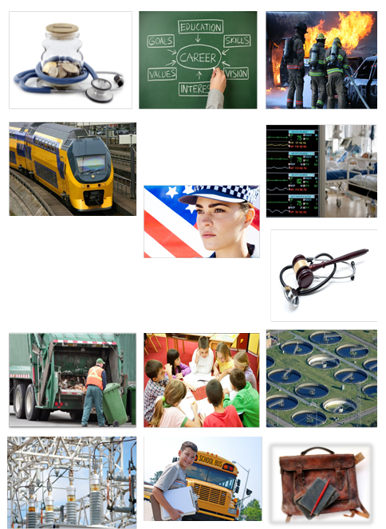
Productiviteit Lokale Overheid NL
Een beknopte inventarisatie
12 juli 2017
Seminar IDEAConsult/VOKA aan de EUR
Prof. Jos L.T. Blank
T.K. Niaounakis MSc.

Slide 2
  Outline
Wat is IPSE Studies?
Wat doet IPSE Studies?
Wetenschappelijke aanpak;
Voorbeelden van studies;
Lopend onderzoek;
Onderzoeksthema’s en -vragen;
Schaalvergroting openbaar bestuur;
Algemene conclusies;
Specifiek: lokale belastinginning.

Slide 3
  Instituut voor Publieke Sector Efficiëntie Studies
IPSE Studies beoogt het onderzoek naar de doelmatigheid en effectiviteit van de publieke sector in Nederland te bevorderen en daarmee een bijdrage te leveren aan beleidsdiscussies over de inrichting van een doelmatige publieke sector. De stichting coördineert wetenschappelijk onderzoek en advies voor derden, onderhoudt intensieve (internationale) contacten met mensen uit beleid en wetenschap en draagt resultaten van onderzoek uit via publicaties en het organiseren van seminars en congressen (zie www.ipsestudies.nl ).

Slide 4
  Instituut voor Publieke Sector Efficiëntie Studies
De ontwikkeling en verspreiding van kennis vindt plaats door middel van het bevorderen, ondersteunen, coördineren en entameren van wetenschappelijk onderzoek, advies aan derden en het verzorgen van cursussen. Bij IPSE is veel kennis aanwezig over publieke sector data op alle lagen van de overheid, zoals departementen, agentschappen en lagere overheden. Daarnaast onderhoudt IPSE Studies intensieve (internationale) contacten met mensen uit beleid en wetenschap en draagt onderzoeksresultaten uit via publicaties, het organiseren van seminars, congressen en cursussen.

Slide 5
  Instituut voor Publieke Sector Efficiëntie Studies
Hoeveel waar voor je geld?
  Verantwoording naar burger;
  Kostprijzen;
Verschilt dat per instelling en waarom?
  Bedrijfsvoering, interne organisatie, technologie, strategie (BITS);
  Bekostiging, eigendom, markt (schaal), omgeving (BEMO);
Verschilt dat door de tijd heen?
  BEMO.

Slide 6
  Empirisch model
Politieke voorkeuren
Productie
Prijzen van ingezette middelen
Management
Doelmatigheid
Kosten
Overheidssturing
Technologie
Omgeving

Slide 7
  Instituut voor Publieke Sector Efficiëntie Studies
State-of-the-art methodologie
De stichting propageert het gebruik van state-of-the-art methoden om de productiviteit en doelmatigheid van publieke instellingen vast te stellen. Dit bestaat uit een combinatie van modelontwikkeling, gegevensverzameling en toepassing van econometrische technieken.

Slide 8
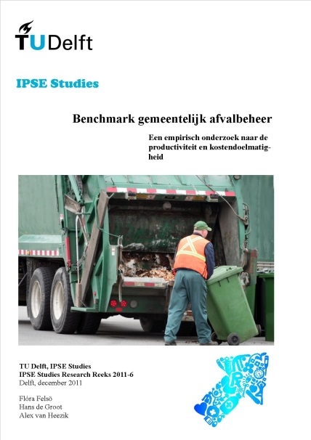
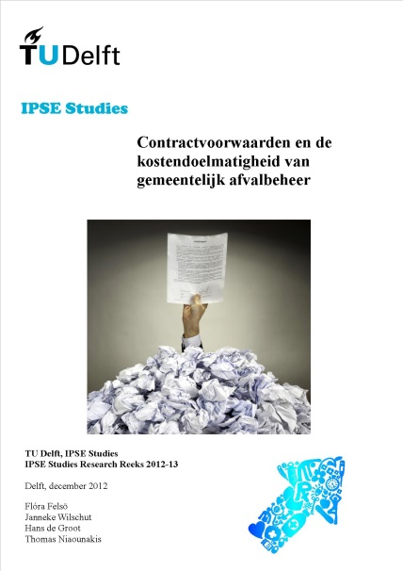
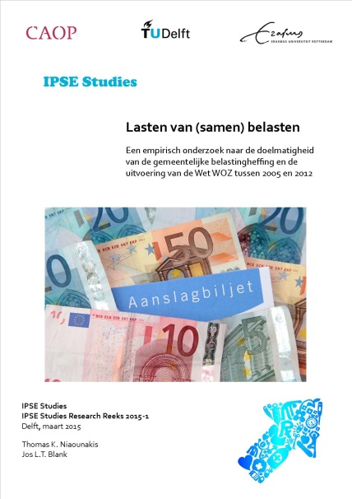

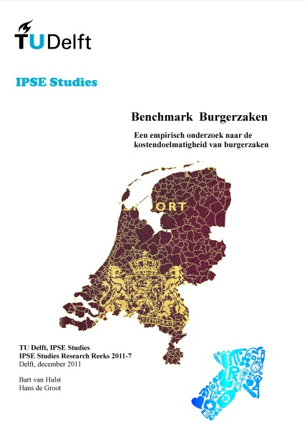
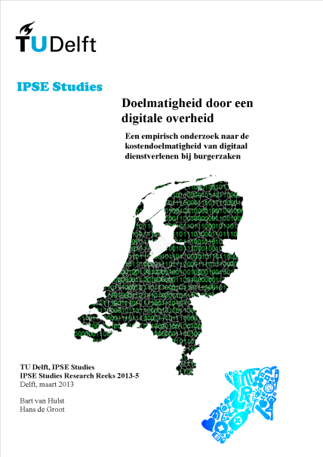

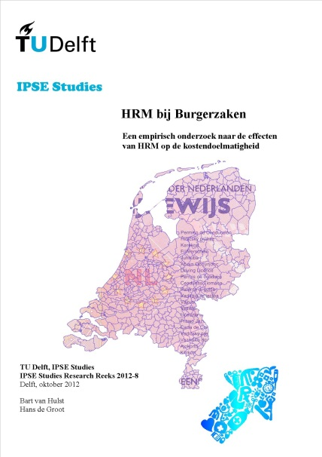
  IPSE Studies in het openbaar bestuur

Slide 9
  IPSE Studies work in progress
Kwantitatief onderzoek naar afzonderlijke voorzieningen van gemeenten
  Wegbeheer
  Gemeentelijke Gezondsheidsdienst
Productiviteitstrends in netwerksectoren
  Energie
  Water
  Spoorwegen

Slide 10
  Scope van de onderzoeken
Analyse op het niveau van voorzieningen in plaats van de hele gemeente;
Afvalinzameling kent een andere dynamiek dan burgerzaken of jeugdzorg;
Benodigd: gedetailleerde gegevens over kosten en productie op dit niveau.

Slide 11
  Trends in het openbaar bestuur
Schaalvergroting
Decentralisatie
  Taken en verantwoordelijkheden van gemeenten nemen toe
  Verschuiving publieke naar persoonsgebonden diensten
Samenwerking en regionalisatie
  Betere toerusting op nieuwe takenpakket (financiële kwetsbaarheid)
  Kostenreductie door gerichte opschaling

Slide 12
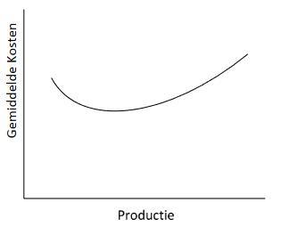
  Een greep uit de onderzoeksvragen
Schaal
  Is er een verband tussen de omvang en doelmatigheid van een gemeente? En hoe verschilt dat per voorziening?
Contractvormen en sturingsrelaties
  Leidt uitbesteding tot lagere kosten? En samenwerking?
  Zijn ‘slimme’ contracten een effectief instrument om doelmatigheid te vergroten?

Slide 13
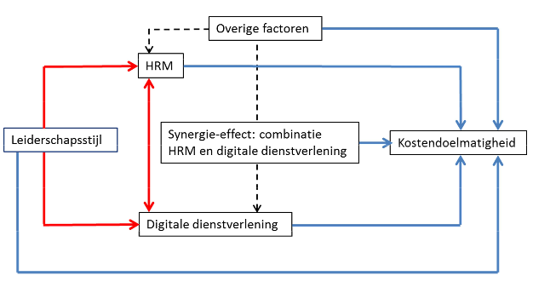
  Een greep uit de onderzoeksvragen
Bedrijfsvoering en management
  Relatie digitale dienstverlening en doelmatigheid?
  Verband HRM-beleid en doelmatigheid?
Maatschappelijke ontwikkelingen en Rijksbeleid
  Weten krimpgemeenten uitgaven tijdig aan te passen c.q. doelmatigheid op peil te houden?
  Invloed van samenstelling en omvang middelen op doelmatigheid?

Slide 14
  Gemeentelijke schaalvergroting
Inmiddels decennialange trend;
Overheid in 2013: gemeenten naar minimaal 100.000 inwoners (inmiddels van de baan);
Van 672 gemeenten in 1990 naar 388 in 2017
  Gemiddeld circa 45.000 inwoners
  2x zo groot als Vlaanderen
  4x zo groot als Wallonië
  25x zo groot als Frankrijk!

Slide 15
  Gemeentelijke schaalvergroting
Gemeentelijke herindelingen hebben niet geleid tot kostenbesparing;
Optimale schaal hangt af van voorziening;
‘Schaalparadox’: schaalvergroting gemeenten om overheid dicht bij burger te brengen werkt averechts;
Bestuurlijke schaal is niet maatgevend! (gezamenlijke) uitbesteding, samenwerking.

Slide 16
  Lessen uit het onderzoek
Uniforme schaalvergroting van gemeenten niet wenselijk;
Fusiegemeenten minder doelmatig (burgerzaken, transitiekosten);
Bij kleine gemeenten kan opschaling nog wel bijdragen aan vergroting van de doelmatigheid.

Slide 17
  Lessen uit het onderzoek
Studies identificeren instrumenten ter vergroting doelmatigheid, zoals:
  Slimme keuze organisatievorm (afvalinzameling) en omvang;
  Slimme vormgeving van contracten (afvalinzameling, OV);
  Innovaties (digitalisering) tijdig en goed in te zetten (burgerzaken);
  Reële verbeteringen mogelijk: veel vrijheid bij invulling processen (t.o.v. beleidsvrijheid).
Hoe?
  Benut benchmarkonderzoeken;
  Faciliteer leer, prikkel gemeenten.

Slide 18
  Case study: samenwerking en schaal
Steeds meer Nederlandse gemeenten werken samen bij bepaalde diensten, zoals afvalinzameling, belastinginning en bij sociale beleidsvelden;
Samenwerking is een organisatievorm maar tegelijkertijd vooral ook een gericht schaalvergrotingsinstrument;
Effecten op doelmatigheid?

Slide 19
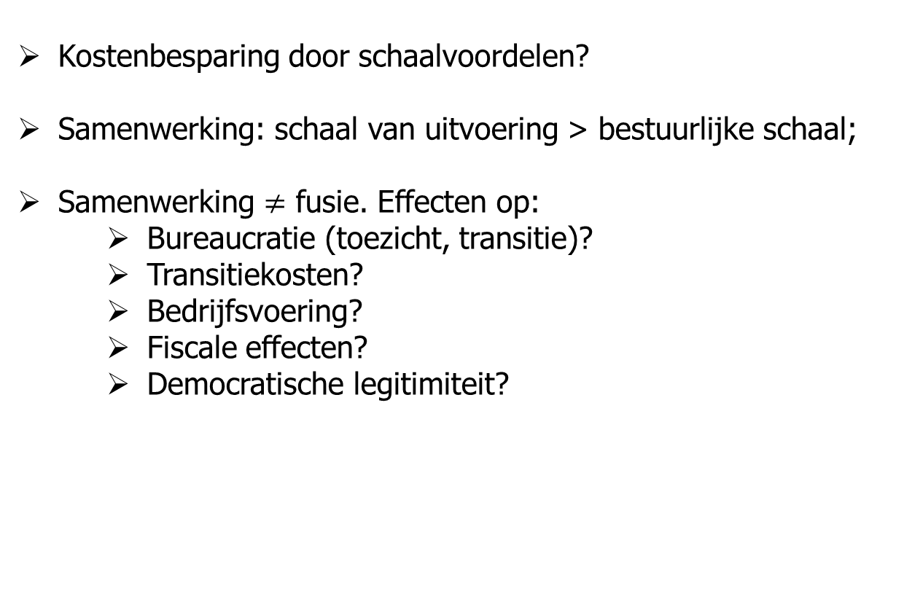
  Economie van samenwerking
Kostenbesparing door schaalvoordelen?
Samenwerking: schaal van uitvoering > bestuurlijke schaal;
Samenwerking $≠$ fusie. Effecten op:
  Bureaucratie (toezicht, transitie)?
  Transitiekosten?
  Bedrijfsvoering?
  Fiscale effecten?
  Democratische legitimiteit?

Slide 20
  Casus: gemeentelijke belastingheffing
Nederlandse gemeenten heffen tal van belastingen;
Omvang sector: in 2012 is ca. 380 miljoen euro door gemeenten besteed;
Werkzaamheden: gegevensbeheer, waardebepaling (WOZ), versturen en verwerken van aanslagen, bezwaarschriften;
Samenwerking om belastingtaken op grotere schaal te organiseren;
Belangrijkste motivatie: kostenbesparing.
Niaounakis, T. K., & Blank, J. L. T. (2015). Lasten van (samen) belasten. Een empirisch onderzoek naar de doelmatigheid van de gemeentelijke belastingheffing en de uitvoering van de Wet WOZ tussen 2005 en 2012 (IPSE Studies Research Reeks). Den Haag/Delft: IPSE Studies.
Niaounakis, T. K., & Blank, J. L. T. (2017). Inter-municipal cooperation, economies of scale and cost efficiency: an application of stochastic frontier analysis to Dutch municipal tax departments. Local Government Studies.

Slide 21
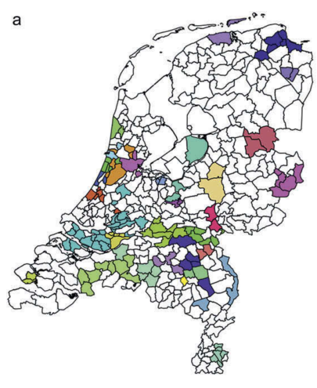
  Samenwerkingsverbanden en cijfers belastinginning
2005: 25 gemeenten in 3 verbanden;
2012: 124 gemeenten in 29 verbanden -> inmiddels meer;
Schaal: omvang in aantal “WOZ-objecten”;
Functionele schaal van 18.000 objecten gemiddeld in 2005 naar 27.000 in 2012;

Slide 22
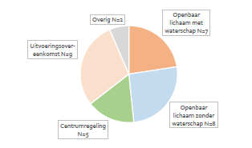
  Verschillen in samenwerking
Verschillen in samenwerkingsverbanden ontstaan naast omvang door:
Bestuurlijke-juridische structuur;
Ondergebrachte werkzaamheden;
Plaatsneming van waterschap in verband.

Slide 23
  Onderzoeksvragen
Wat is de relatie tussen schaal, samenwerking en de doelmatigheid van gemeenten bij de belastinginning?
Gekeken naar de schaal van het samenwerkingsverband in plaats van de schaal van individuele gemeenten;
Zijn samenwerkingsverbanden meer of minder doelmatig dan gemeenten met een vergelijkbare omvang?
  Overzichtskosten, beperkt toezicht, afstemming.

Slide 24
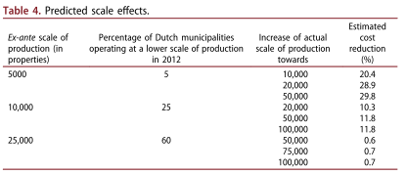
  Resultaten
Gerichte schaalvergroting loont hier sterk, vooral voor kleine gemeenten

Slide 25
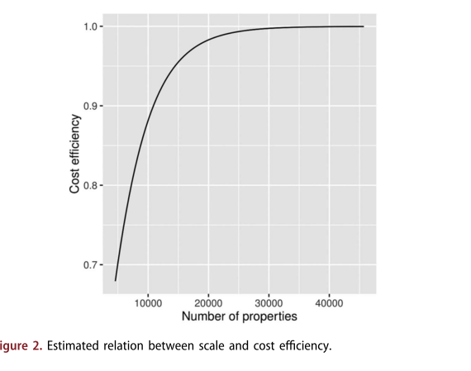
  Resultaten

Slide 26
  Resultaten
Effecten van samenwerking op bedrijfsvoering, bureaucratie etcetera (nog) niet significant;
Samenwerkingsverbanden gemiddeld niet meer of minder doelmatig dan gemeenten met vergelijkbare omvang;
Geen onderscheid tussen modaliteiten, behalve bij verbanden met waterschap -> extra besparing door samenvoegen administratie.

Slide 27
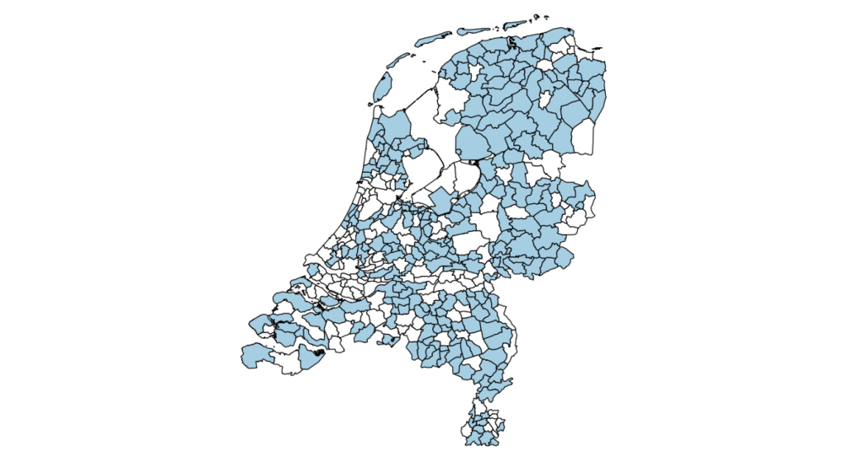
  Resultaten
Schaaleffect aanwezig voor “heffende instantie” tot grofweg 30.000 objecten (±60.000 inwoners, 64% van de gemeenten);
Sterke reële kostendaling (2,7% per jaar);
Toename gebruik geautomatiseerde software.

